Slide 1

TRƯỜNG ĐẠI HỌC TÀI NGUYÊN VÀ MÔI TRƯỜNG KHOA HỆ THỐNG THÔNG TIN-ĐỊA LÝ
ĐỒ ÁN MÔN HỌC
MÔN: LẬP TRÌNH HƯỚNG ĐỐI TƯỢNG
Nguyễn Sơn Lâm MSSV: 1050080105
Hồ Tuấn Khanh MSSV: 1050080103 Nguyễn Thị Thanh Nhi MSSV: 1050080110
Lớp: ĐH_K10_CNTT3
Nhóm 2
Tp.HCM, tháng 4 năm 2023

Slide 2
TRƯỜNG ĐẠI HỌC TÀI NGUYÊN VÀ MÔI TRƯỜNG KHOA HỆ THỐNG THÔNG TIN-ĐỊA LÝ
PHẦN MỀM QUẢN LÝ KHO SÁCH GIÁO KHOA
Giảng viên hướng dẫn: Ths.Phạm Trọng Huynh
Group 2
Tp.HCM, tháng 4 năm 2023

Slide 3
Tổng Quát Nội Dung
1.
Giới thiệu đề tài
2.
Phân tích đề tài
3.
Thiết kế
4.
Hiện Thực
5.
Kết Luận
Group 2

Slide 4
Giới thiệu
Vì sao chúng ta lại cần một phần mềm quản lý kho sách giáo khoa ?
Ngành công nghệ thông tin đang phát triển mạnh mẽ, và để quản lý mặt hàng hiệu quả hơn, nhóm đã chọn đề tài xây dựng phần mềm có giao diện thân thiện, dễ sử dụng và tốc độ thực hiện nhanh để đáp ứng nhu cầu của người dùng.
Group 2

Slide 5

1.
Phạm vi của đề tài
Phần mềm sắp được xây dựng sau đây sẽ cung cấp cho bộ phận quản lý kho những công cụ như tìm kiếm, tra cứu, thêm, xóa,..... thông tin của các loại sách giáo khoa.
Phần mềm này sẽ được ứng dụng tại các khoa quản lý sách nói chung và kho quản lý sách giáo khoa nói riêng.
Group 2

Slide 6


1.
Khái niệm chung
UML Là gì ?
UML (Unified Modeling Language) là ngôn ngữ mô hình hóa, giúp mô tả và thiết kế các hệ thống phần mềm.
Nó bao gồm các loại biểu đồ khác nhau để đại diện cho các phần của hệ thống và các mối quan hệ giữa chúng.
Ngôn ngữ Java:
Java được biết đến là ngôn ngữ lập trình bậc cao, hướng đối tượng
và giúp bảo mật mạnh mẽ, và còn được định nghĩa là một Platform.
Group 2

Slide 7
Phân tích yêu cầu của Phần mềm
2.
Xây dựng được phần mềm quản lý kho sản phẩm giúp cho người quản lý tiết kiệm thời gian và có
thể quản lý được kho hàng của mình ở mọi nơi.
2. Giới thiệu tổng quát về phần mềm
3. Các quyển sách ( đối tượng ) trong việc quản lý sách sẽ co các thuộc tính như mã sách, tên sách,...
4. Mô tả chức năng: quản lý sản phẩm, thống kê,quản lý hóa đơn, thoát.
Group 2

Slide 8
Chức năng của phần mềm
2.
Nhập /Xuất thông tin của sách
Tìm kiếm sách theo tên/ theo mã sách
Xóa sách theo tên/ theo mã
In toàn bộ thông tin trong kho
In thông tin theo phân loại
Thống kê số lượng sách có trong kho của từng loại / tất cả các loại
Chỉnh sửa thông tin theo mã sách ( nếu thông tin nhập vào có sai sót)
Sắp xếp sách theo thứ tăng/giảm dần theo số lượng và mã sách
Tạo/ đọc file văn bản để báo cáo thông tin hiện tại
Group 2

Slide 9
2.
Yêu cầu chức năng
1. Nhập thông tin sách: Cho phép người dùng nhập thông tin của sách mới vào kho sách giáo khoa 2. Xuất thông tin sách: Cho phép người dùng xuất thông tin của các sách có trong kho sách giáo khoa, 3. Tìm kiếm sách: Cho phép người dùng tìm kiếm sách theo tên hoặc mã sách để xem thông tin chi tiết của sách đó. 4. Xóa sách: Cho phép người dùng xóa sách khỏi kho sách giáo khoa theo tên hoặc mã sách. 5. In toàn bộ thông tin: Cho phép người dùng in ra toàn bộ thông tin của tất cả các sách có trong kho sách giáo khoa. 6. In thông tin theo phân loại: Cho phép người dùng in ra thông tin các sách trong kho theo phân loại cấp. 7. Thống kê số lượng sách: Cho phép người dùng thống kê số lượng sách có trong kho sách giáo khoa của từng loại hoặc tất cả các loại sách. 8. Chỉnh sửa thông tin: Cho phép người dùng chỉnh sửa thông tin của sách trong kho theo mã sách, nếu thông tin nhập vào có sai sót. 9. Sắp xếp sách: Cho phép người dùng sắp xếp các sách trong kho theo thứ tự tăng hoặc giảm dần theo số lượng và mã sách. 10. Tạo/đọc file văn bản: Cho phép người dùng tạo và đọc file văn bản để báo cáo thông tin hiện tại của kho sách giáo khoa.
Group 2

Slide 10
2.
Yêu cầu phi chức năng
Các ràng buộc thiết kế
Dự án phải được hoàn thành trước 5/4/2023
Dự án phải được phát triển trên netbeans hoặc Eclips sử dụng ngôn ngữ java
Các thiết kế UML phải được thực hiện trên UML designer
Hiệu suất phần mềm tốt
Độ tin cậy và bảo mật cao
Giao diện
- Giao diện thiết kế sử dụng màn hình console
- Sử dụng giao diện menu hướng dẫn người dùng sử dụng các chức năng một cách trực quan
- Cập nhật phần giao diện sử dụng java Swing cho các phiên bản về sau của phần mềm.
Group 2

Slide 11
2.
Công việc cần giải quyết
phân tích và mô hình hóa yêu cầu
Hoàn thiện và chỉnh sửa phần mềm
Hiện thực phần mềm giai đoạn đầu
Hoàn thành và bảo trì hệ thống trong tương lai
Group 2

Slide 12
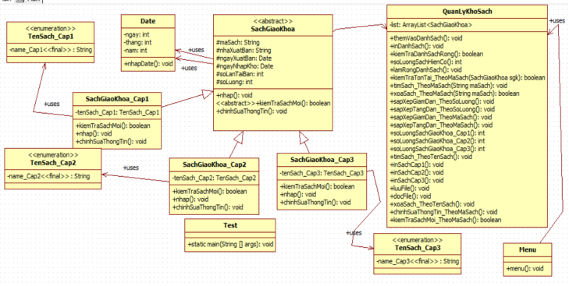
3.
Thiết kế
Sơ đồ class
Group 2

Slide 13
4.
Hiện thực
Mời các bạn và thầy cùng đến với phần chạy thử phần mềm của nhóm
Group 2

Slide 14
5.
Kết luận
Ưu điểm
Nhược điểm
1. Quản lý hiệu quả
2. Xử lý tốt dữ liệu
3. Khả năng kiểm soát tốt
4. Chi phí thấp
1. Sử dụng màn hình console, giao diện chưa trực quan
2. Bảo mật chưa tối ưu
3. Cần cải thiện nhiều chức năng
Group 2

Slide 15
5.
Kết luận
Phương hướng phát triển trong tương lai
Cập nhật lại giao diện trực quan và dễ nhìn hơn
Phân quyền chức năng cho các cá nhân cụ thể trong một phòng ban quản lý kho
Tăng cường bảo mật thông qua việc yêu cầu mật mã cho các chức năng cụ thể có thể thay đổi dữ liệu của kho
Group 2

Slide 16
THE END !
Cảm ơn Thầy và các bạn đã lắng nghe !

